Slide 1

Gestione Apiario
Thaisa De Torre

Slide 2
Indice
Scopo
Requisiti
Progettazione
Implementazione
Problematiche
Conclusioni
Demo

Slide 3
Scopo
Organizzare
Gestire
Facile e comodo
Notes:
lo scopo di questo progetto è quello di rendere piu facile e comoda la gestione e l'orgnizzazione dei propri apiari per un'apicoltore.
oltre che essere a scopo didattico.

Slide 4
Requisiti
Numero illimitato di arnie
Trattamenti sanitari
Annotazioni stile diario
Dati ape regina
Calendario
Notifiche
Meteo zona
Notes:
ogni utente deve vere un numero illimitato di arnie, che a loro volta avranno salvati i trattamenti, i dati dell'ape regina, delle annotazioni e un calendario.
nel calendario si potranno aggiungere attività, al termine delle quali verrà mandata una notifica all'utente.
oltrettutto dev'essere mostrata la meteo locale della zona dell'apiario selezionato.

Slide 5
Progettazione

Slide 6
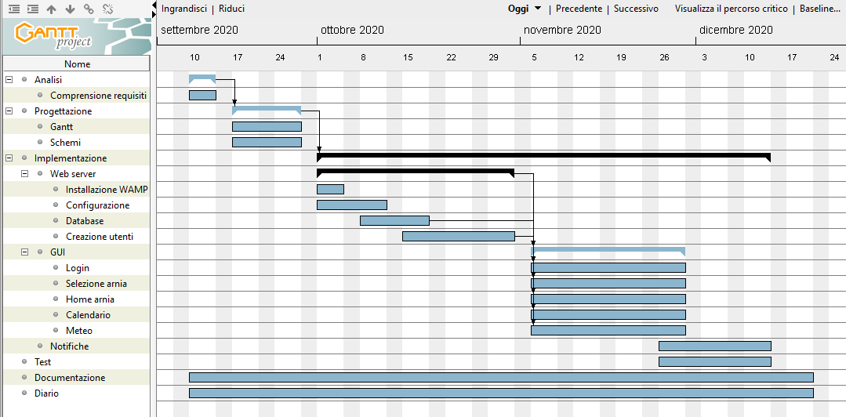
Gantt preventivo
Notes:
le prime settimane sono state prese dall'analisi e dalla progettazione, nelle quali ho analizzato i requisiti e preparato gantt e schemi.
tutto il resto del tempo è stato usato per la realizzazione del progetto.

Slide 7
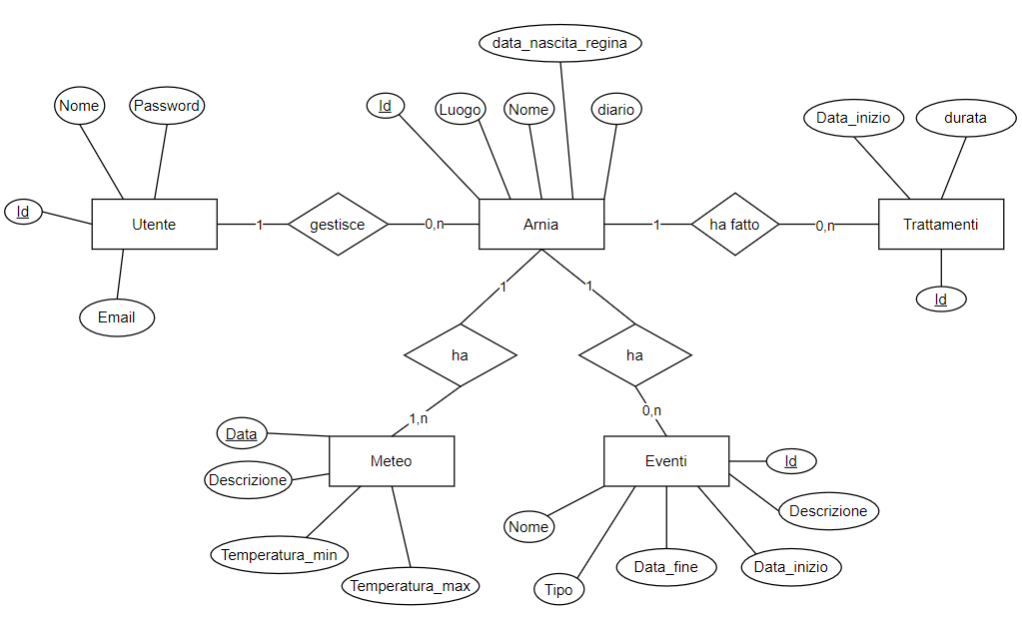
Schema E-R
Notes:
in questo schema potete vedere 5 tabelle:
la tabella utente dove vengono salvati i dati degli utenti registrati;
ogni utente gestisce un numero indefinito di arnie, che a loro volta avranno da 0 a n trattamenti ed eventi.
la meteo inizialmente pensavo di memorizzarla ogni giorno.

Slide 8
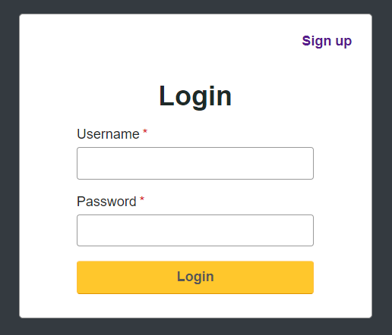
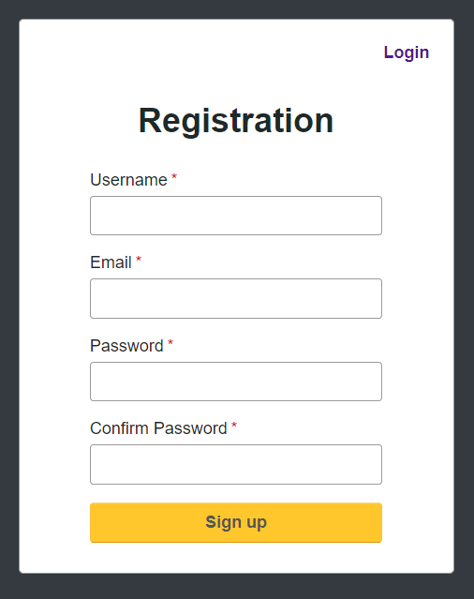
Interfaccia login e registrazione
Notes:
la pagina di login e di registrazione.

Slide 9
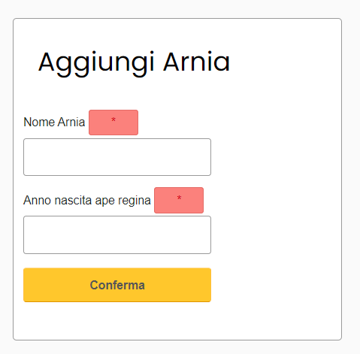
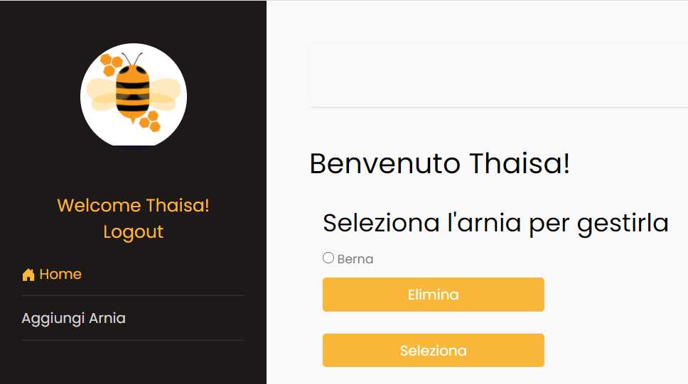
Pagina selezione arnia
una volta loggato, l'utente viene ridiretto in questa pagina.
l'utente può fare solo 3 azioni qui: aggiungere un'arnia, rimuoverla e selezionarne una.
una volta selezionata un'arnia viene rediretto alla home page.
Notes:
una volta loggato, l'utente viene ridiretto in questa pagina.
l'utente può fare solo 3 azioni qui: aggiungere un'arnia, rimuoverla e selezionarne una.
una volta selezionata un'arnia viene rediretto alla home page.

Slide 10
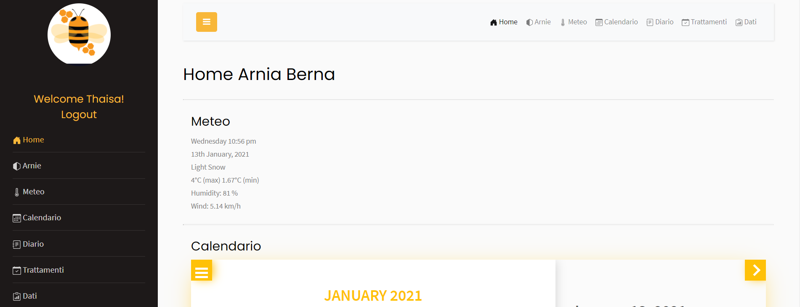
Home page
Notes:
questa è la pagina principale, dove l'utente può vedere e gestire i dati dell'arnia selezionata.
inizialmente volevo fare un menu dropdown per l'arnia nel sidebar, ma si è rivelato piu complicato del previsto quindi per non perdere troppo tempo ho optato per una pagina intermedia, cioé la selezione arnia.

Slide 11
Mezzi utilizzati
VM
WAMP
Database MySQL
Php My Admin
Login e registrazione
Da phppot
Template bootstrap
Home page
Meteo
Open Weather API
Calendario
Evo-calendar
jQuery

Slide 12
Implementazione

Slide 13
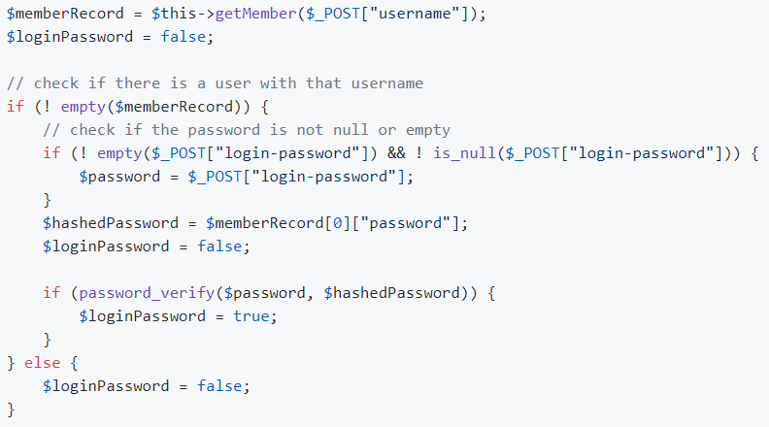
Codice login
Notes:
Controllo esistenza user
Controllo validità password
Verifica password
Se pass valida
Session start
Salvo username nella sessione
Ridirigo user nella selezione arnia
-----------
getMember($username)
$query = 'SELECT * FROM user where username = ?’;
if ($loginPassword) {
// login sucess so store the member's username in the session
session_start();
$_SESSION["username"] = $memberRecord[0]["username"];
session_write_close();
$url = "./select-beehive.php";
header("Location: $url");
} else if (!$loginPassword) {
$loginStatus = "Username o password errata.";
return $loginStatus;
}

Slide 14
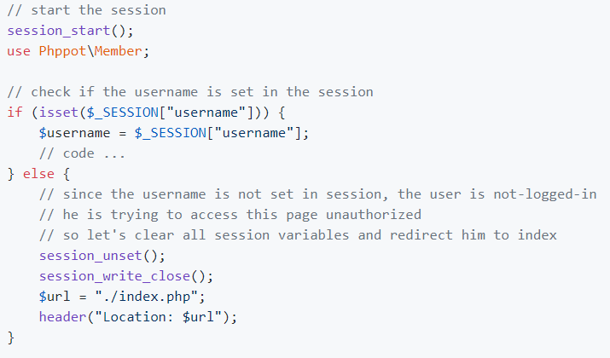
Sicurezza pagina

Slide 15
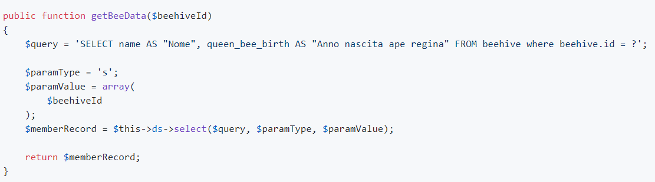
Selezione dati

Slide 16
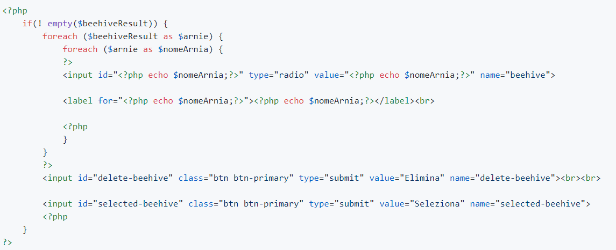
Stampa dati

Slide 17
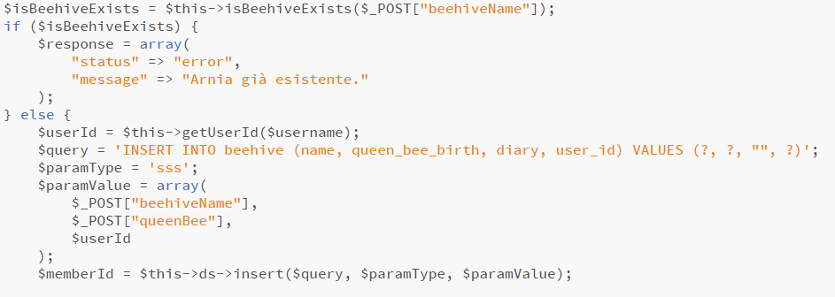
Aggiunta dati
Notes:
Controllo di esistenza dei dati
Controllo validità
Inserimento dati nel database
Ritorno messaggio stato
----------------------------------
if (! empty($memberId)) {
$response = array(
"status" => "success",
"message" => "Arnia creata."
);
} else {
$response = array(
"status" => "error",
"message" => "Errore creazione arnia."
);
}
}
// Refresh the page to show the updated beehive list.
$url = "./select-beehive.php";
header("Location: $url");
return $response;

Slide 18
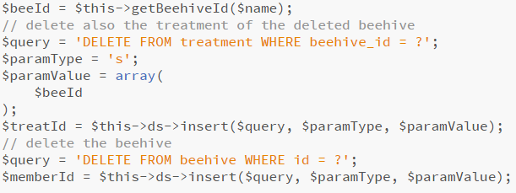
Cancellare dati
Notes:
Dopo :
if (! empty($memberId) && ! empty($treatId)) {
$response = array(
"status" => "success",
"message" => "Arnia eliminata."
);
} else {
$response = array(
"status" => "error",
"message" => "Errore eliminazione arnia."
);
}
// Refresh the page to show the updated beehive list.
$url = "./select-beehive.php";
header("Location: $url");
return $response;

Slide 19
Problematiche
Conoscenze mancate di php
Organizzazione iniziale
Meteo non dinamica
Messaggi form aggiunta arnia
Calendario aggiunta eventi funziona per il database
Mancanze:
Eliminazione eventi e trattamenti
Notifiche
Notes:
purtroppo all'inizio dell'anno non avevo ancora le conoscenze necessarie di php per completare questo progetto da sola, percui mi sono aiutata con codici online.
all'inizio ho datto fatica nella partenza per mancata organizzazione e poca esperienza.

Slide 20
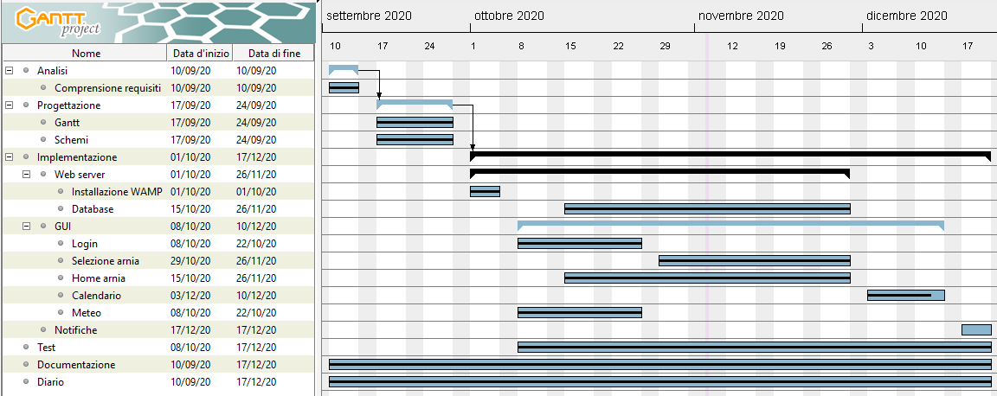
Gantt consuntivo
Notes:
come potete vedere il consuntivo è diverso dal preventivo.
questo perché non ho saputo stimare bene i tempi iniziali e non ho previsto certi problemi.

Slide 21
Conclusione
Notes:
in conclusione sono abbastanza soddisfatta di come sia andato i lavoro, sono arrivata a buon punto nonostante i ritardi e i problemini accumulati e molto vicina alla fine.
mi è piaciuto questo lavoro e spero di poterlo portare a termine appena posso.

Slide 22
Sviluppi futuri e migliorie
Rendere responsive il login
Sistemare i colori e alcuni dettagli della grafica del sito
Sistemare la grafica della selezione
Migliorare il codice togliendo i metodi ridondanti
Conferma registrazione tramite email
Terminare il lavoro

Slide 23

Demo

